Slide 1
Optimizarea unei probleme folosind arbori indexati binar
Matei Costescu
Theodor Rolea
313CA
PCLP3
2021-2022

Slide 2
PROBLEMA PROPUSA:
Se da un vector A cu N elemente naturale. Asupra lui se vor face M operatii, codificate astfel in fisierul de intrare:
• update a b - Valorii elementului de pe pozitia a i se va adauga valoarea b.
• query a b – Se va determina suma valorilor elementelor intervalului [a,b].

Slide 3
CEI DOI ALGORITMI PROPUSI:
BRUTE-FORCE
ARBORI INDEXATI BINAR
Timp de executie (O1, On)
Timp de executie (Ologn, Ologn)

Slide 4
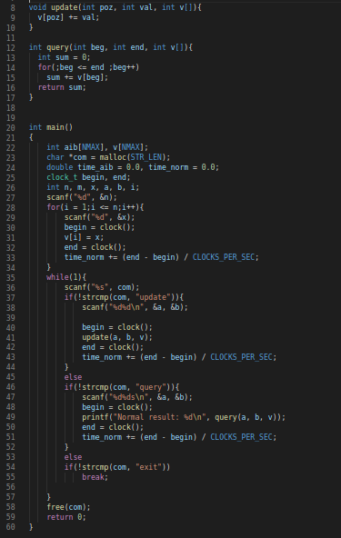
BRUTE FORCE
Avem 2 functii principale:
update – incrementeaza cu val valoarea de la poz
query – face suma elementelor in intervalul [beg, end]

Slide 5
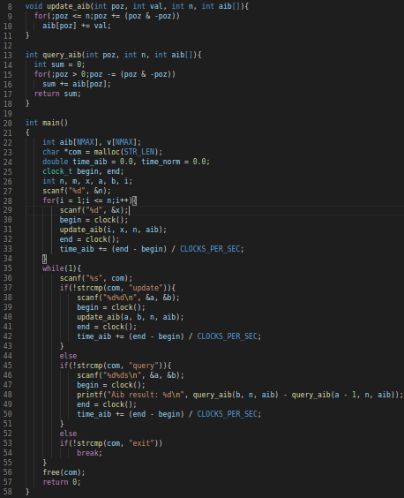
ARBORI INDEXATI BINAR
Avem aceleasi functii ca la brute force, insa functioneaza in moduri diferite:
update_aib: schimba suma pe toate intervalele necesare care contin poz
query_aib: calculeaza suma in intervalul [1, poz]

Slide 6
MULTUMIM!

